Slide 1
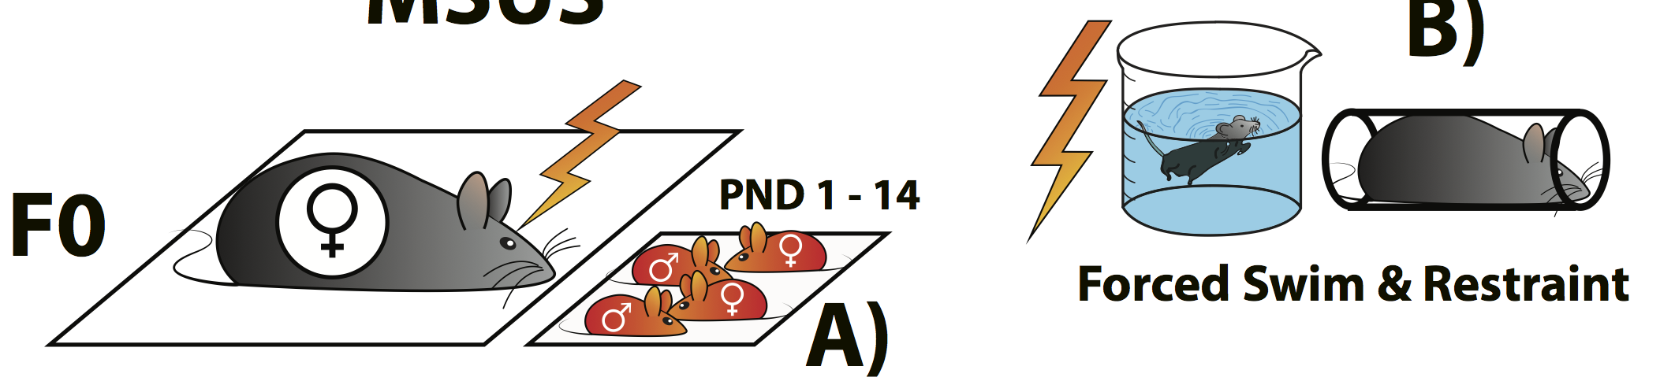
F1
F0
F0

